Slide 1
调研课题经验交流
电机系
电力电子与电机系统研究所支部
郑泽东
2014.6.19

Slide 2
主要内容
选题的背景和意义
调研方法
技术路线：人员分工及组织
拟解决的关键科学问题：支部建设、队伍成长、促进科研工作

Slide 3
选题的背景和目的
调研选题要与实际工作紧密联系，突出支部的先进性和引领性
电力电子与电机的学科特点
工程性强、与其他行业紧密结合
对比兄弟院校和企业，清华优势不明显
人才引进困难，有人员流失的风险
面对人事改革、学科改革，出路在哪里？
清华电力电子学科队伍的现状
起步早、队伍小、优势不明显
教授4人（50~57岁）
副教授6人（34~50岁）
讲师3人（31~34岁）

Slide 4
选题的背景和目的
调研国内主要高校：符合中国国情
调研队伍情况：人是决定性的因素
调研青年教师：未来10~20年的发展
调研内容：大家关心的、影响发展的
科研：论文、课题、研究生
教学：工作量、时间协调
生活：生活压力等
成长过程：发展前景

Slide 5
调研方法
校内教师：座谈
外校教师：调查问卷
利用参加会议等进行个别交流
利用出差等机会进行实地调研

Slide 6
人员分工及组织过程
支部人员构成：跨两个二级学科
教授2人
副教授7人（5+2）
讲师2人
高级工程师1人
博士后2人
在支部内部组成了5人的工作小组
支书、组委、宣委、所长、副所长
其他人提供咨询和素材

Slide 7
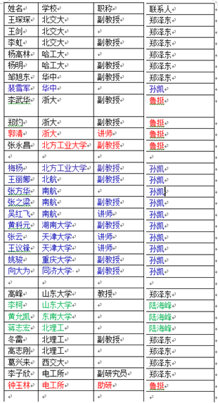
调研对象的选取
有代表性
包含各主要高校、科研单位
包含教授、副教授和讲师
年龄一般在40岁以下
之前有过联系和交流的

Slide 8
调研过程
内部讨论，确定调研提纲
校内座谈，分析我们的团队情况
发放外校调查问卷
调查问卷分析、对比，形成调研报告初稿
调研报告进行内部讨论并修改完善
参加会议时的
闲聊
出差时的走访

Slide 9
调研问卷的设计
根据需要收集的数据来优化设计问题
问卷控制在一页纸内，问题简洁明了
以选择题为主，控制问答题的数量
选择好联系人和发送问卷的方式，提高有效问卷的回收率

Slide 10
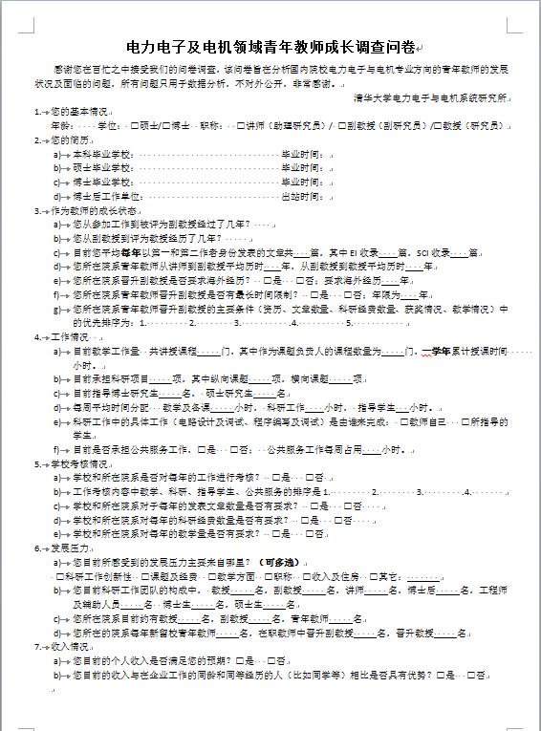

Slide 11
调研材料的汇总与分析
对调查问卷进行初步数据分析和统计
分不同板块，组织大家分别对问卷数据进行分析和对比
数据的汇总
调研数据的对比与分析

Slide 12
调研结果的反馈
报告反馈
研究所全体教师
系主任等领导
兄弟院校部分参与调研的教师
分析研讨，回归实践
针对调研中反应出来的问题进行分析
找出自己的优势和不足
向研究所提出改进的办法

Slide 13
祝大家取得丰硕的调研成果！

